Slide 1
QUIZZ sur l’accès aux droits des bénéficiaires d’une protection internationale
* Ce support pédagogique a été élaboré dans le cadre du projet national Reloref qui bénéficie du soutien du :

Slide 2
Arrivons-nous à nous rappeler ensemble des principales informations de l’atelier ?

Slide 3
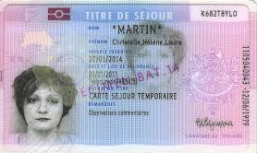
Quels sont les titres de séjour que reçoivent les réfugiés et les bénéficiaires de la protection subsidiaire ?

Slide 4
Réponse :
Une carte de résident pour les réfugiés
Une carte temporaire « vie privée et familiale » pour les bénéficiaires de la protection subsidiaire

Slide 5
A quel titre de séjour ont droit mon conjoint et mes enfants dans le cadre de la réunification familiale ?

Slide 6
Réponse :
Le conjoint et les enfants devenus majeurs, entrés régulièrement sur le territoire français obtiennent le même type de carte que la personne bénéficiaire de la protection.

Slide 7
Que faire à la réception du courrier constatant l’admission au titre de l’asile ?

Slide 8
Il faut prendre rendez-vous auprès de la Préfecture pour échanger le récépissé « constatant le dépôt d’une demande d’asile » contre un récépissé « constatant la reconnaissance d’une protection internationale ».
Réponse :

Slide 9
Puis-je me faire domicilier dans un centre communal d’action sociale si je n’ai pas de logement fixe ?

Slide 10
Réponse :
Oui, si je peux attester d’un lien avec la commune en question.

Slide 11
Qui dois-je prévenir si je change d’adresse ?

Slide 12
Réponse :
La CAF, le Pôle Emploi, la CPAM, l’Ofpra et toutes les autres administrations intervenant autour de mon parcours d’intégration.

Slide 13
Je suis réfugié, qui est compétent pour délivrer mes documents d’état civil ?

Slide 14
C’est l’OFPRA qui est en charge de la délivrance de mes documents d’état civil.
Réponse :

Slide 15
Que faire s’il y a une erreur sur mes documents d’état civil ?

Slide 16
D’abord, je vérifie bien avant d’envoyer ma fiche familiale de référence que les informations qui y sont inscrites sont correctes.
Je dois sinon m’adresser au procureur de la République auprès du Tribunal de grande instance de Paris.
La demande de rectification se fait via le formulaire CERFA n°11531*01.
Réponse :

Slide 17
Les formations qu’on me prescrit dans le cadre du Contrat d’accueil et d’intégration sont-elles obligatoires ?

Slide 18
Oui.
L’assiduité a une incidence sur le renouvellement du titre de séjour.
Réponse :

Slide 19
Quand dois-je faire ma demande de renouvellement de titre de séjour ?

Slide 20
La demande de renouvellement est à déposer en Préfecture au plus tard 2 mois avant l’expiration de la carte.
Réponse :

Slide 21
Je souhaite me rendre pour 6 mois en Allemagne. Dois-je demander un visa ?

Slide 22
Réponse :
Pour un séjour de trois mois ou plus (90 jours) dans un pays de l’Union européenne ou de l’espace Schengen : il faut demander un visa.

Slide 23
Quel est le nom du document qui remplace mon passeport ?

Slide 24
Les réfugiés obtiennent un titre de voyage pour réfugié (TVR), valable deux ans.
Les bénéficiaires de la protection subsidiaire de type 1 obtiennent un titre d’identité et de voyage (TIV) d’une validité d’un an.
Réponse :

Slide 25
Quels sont les documents pouvant aider à prouver mes liens familiaux dans le cadre d’une procédure de réunification familiale ?

Slide 26
Liste non exhaustive d’exemples d’éléments constitutifs de la possession d’état :
preuves de transferts de fonds,
preuves de paiement de factures pour la famille,
preuves d’échange de courriers, photos,
tout document émanant d’une autorité publique (ex : fiscale, administrative..) mentionnant le lien de filiation et/ou l’identité de la personne, les diplômes, le permis de conduire, les certificats d’inscription dans des écoles, à l’université, des certificats médicaux, des certificats de baptême...
Réponse :

Slide 27
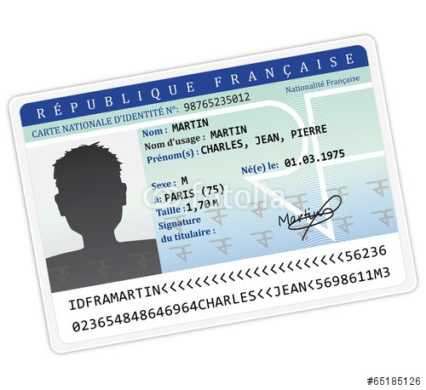
Que puis-je faire une fois la nationalité française obtenue ?

Slide 28
être éligible aux emplois soumis à condition de nationalité, notamment dans la fonction publique,
avoir le droit de vote et être éligible à toutes les élections locales et nationales,
bénéficier de toutes les aides sociales et assistances prévues pour les ressortissants nationaux.
Réponse :

Slide 29
Quelles sont les questions que l’on peut me poser pour vérifier ma connaissance de la culture, de l’histoire et des valeurs de la République française ?

Slide 30
Exemples de questions possibles :
Réponse :
Quelle est la devise de la France ?
Qu’est-ce que la laïcité ?
A quoi sert l’impôt ?
Qu’est-ce que la grotte de Lascaux ?
Qui était Molière ?
Combien y-a-t-il d’habitants en France ?
Quel est l’hymne français ?
Quelle est la date de la fête nationale française ?

Slide 31
A partir de quand puis-je demander l’échange de mon permis de conduire ?

Slide 32
Réponse :
Je peux demander l’échange de mon permis de conduire dès la réception de mon 1er récépissé constatant la reconnaissance d’une protection internationale, et ce dans un délai d’un an.

Slide 33
Quels peuvent être les différents risques contre lesquels l’Etat nous protège par le biais des prestations sociales ?

Slide 34
Réponse :
le chômage
la vieillesse
les maladies, les accidents
la charge de famille
la pauvreté, l’exclusion

Slide 35
A quoi sert le revenu de solidarité active ?

Slide 36
C’est un revenu qui garantit un minimum de ressources, si une personne est sans emploi ou si elle occupe un emploi faiblement rémunéré.
Le RSA constitue une protection financière en l’absence de travail, un accompagnement professionnel et social et une aide au retour à l’emploi.
Réponse :

Slide 37
Pour combien de temps est versé le RSA ?

Slide 38
Réponse :
Le droit au RSA est ouvert pour une période de 3 mois renouvelables.
Tous les 3 mois, il faut remplir une déclaration de ressources et de la transmettre à la CAF.

Slide 39
A qui s’adresse la couverture maladie universelle ?

Slide 40
Réponse :
La CMU permet l’accès à l’assurance maladie pour les personnes qui ne travaillent pas et qui ont de faibles revenus.

Slide 41
Les prestations familiales, qu’est-ce-que c’est ?

Slide 42
Réponse :
Ce sont des aides sociales destinées à apporter un soutien aux familles, pour compenser partiellement les dépenses ou les baisses de revenus liées à la subsistance ou l’éducation des enfants.
Exemple : dépenses liées à l’école, aux vêtements des enfants, à la nourriture, aux frais liés à un logement plus grand, aux loisirs, aux activités des enfants.

Slide 43
Je n’ai pas travaillé l’année passée. Dois-je remplir ma déclaration de revenus ?

Slide 44
Réponse :
Même si je n’ai pas travaillé l’année précédente, et que je ne suis a priori pas imposable, il est utile de faire une déclaration de revenus pour recevoir un avis de non imposition.
(utile pour aide juridictionnelle, couverture maladie universelle complémentaire, prestations familiales, demande de logement social, bourse des collèges ou des lycées, tarification des modes de garde collectifs, des cantines scolaires ou des activités périscolaires, réduction ou gratuité des transports en commun, etc).

Slide 45
Et vous, avez-vous des questions ?

Slide 46
Merci de votre participation !

